Slide 1
ĐỊA LÍ
Người dân ở đồng bằng Nam Bộ
Các dân tộc sinh sống: …
Phương tiện đi lại chủ yếu: …
Nhà ở: …
Trang phục: …
Thường làm nhà dọc theo các sông ngòi, kênh rạch
Quần áo bà ba, khăn rằn
Kinh, Chăm, Khơ-me, Hoa
Xuồng, ghe

Slide 2
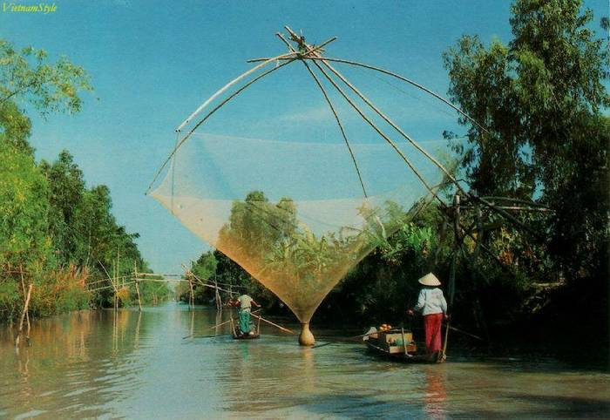
ĐỊA LÍ
BÀI 19: HOẠT ĐỘNG SẢN XUẤT CỦA NGƯỜI DÂN ĐỒNG BẰNG NAM BỘ

Slide 3
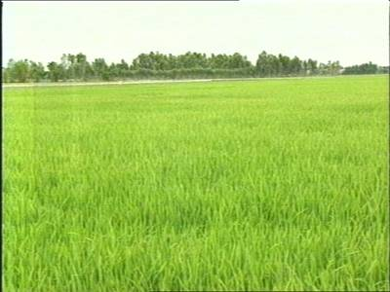
ĐỊA LÍ
BÀI 19: HOẠT ĐỘNG SẢN XUẤT
CỦA NGƯỜI DÂN ĐỒNG BẰNG NAM BỘ
* Hoạt động 1: Vựa lúa, vựa trái cây lớn nhất cả nước

Slide 4
ĐỊA LÍ
BÀI 19: HOẠT ĐỘNG SẢN XUẤT
CỦA NGƯỜI DÂN ĐỒNG BẰNG NAM BỘ
* Hoạt động 1: Vựa lúa, vựa trái cây lớn nhất cả nước
Thảo luận nhóm 2
Câu 1: Nêu những điều kiện thuận lợi để đồng bằng Nam Bộ trở thành vựa lúa, vựa trái cây lớn nhất cả nước?
Câu 2: Lúa gạo và trái cây ở đồng bằng Nam Bộ được tiêu thụ ở đâu?

Slide 5
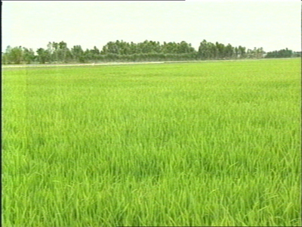
Câu 1: Nêu những điều kiện thuận lợi để đồng bằng Nam Bộ trở thành vựa lúa, vựa trái cây lớn nhất cả nước?
Trả lời: Nhờ có đất màu mỡ, khí hậu nóng ẩm, người dân cần cù lao động nên đồng bằng Nam Bộ đã trở thành vựa lúa, vựa trái cây lớn nhất cả nước.
Câu 2: Lúa gạo và trái cây ở đồng bằng Nam Bộ được tiêu thụ ở đâu?
Trả lời: Lúa gạo và trái cây ở đồng bằng Nam Bộ cung cấp nhiều nơi trong nước và xuất khẩu.

Slide 6
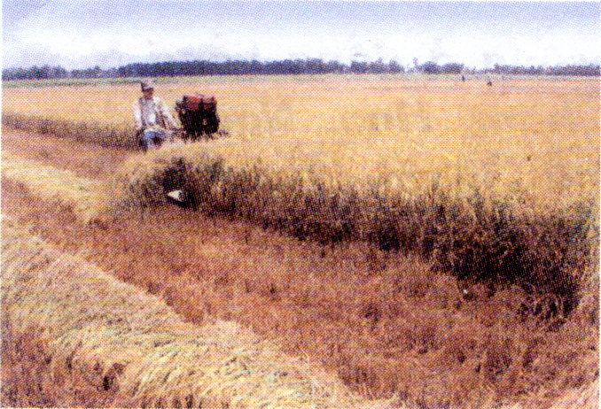
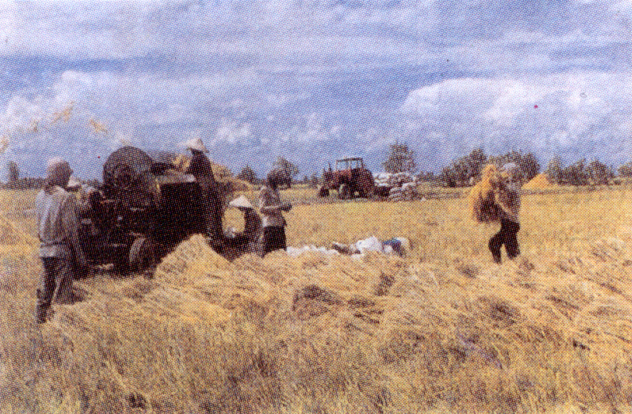
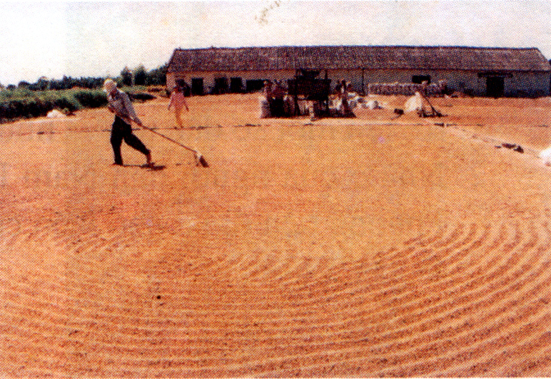
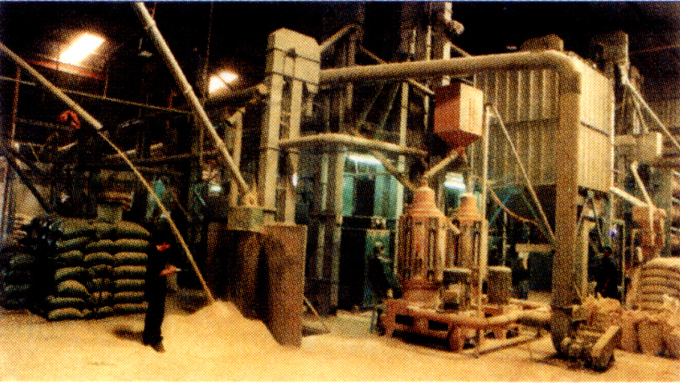
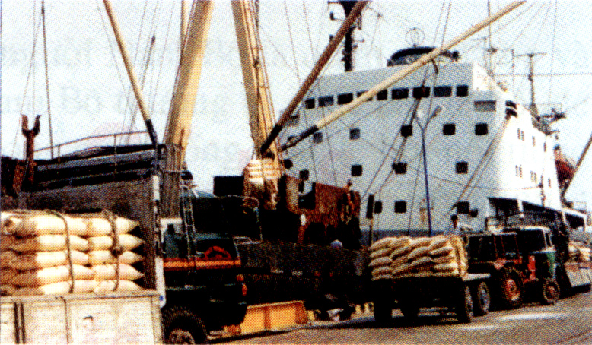
Quy trình thu hoạch và chế biến gạo xuất khẩu
a) Gặt lúa
b) Tuốt lúa
c) Phơi thóc
d) Xay xát gạo và đóng bao
e) Xếp gạo lên tàu để xuất khẩu

Slide 7
* Hoàn chỉnh sơ đồ quy trình thu hoạch và chế biến gạo xuất khẩu:
Xay xát gạo và đóng bao
Lên tàu xuất khẩu
Gặt lúa
Tuốt lúa
Phơi lúa
Quy trình thu hoạch và chế biến gạo xuất khẩu

Slide 9
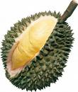
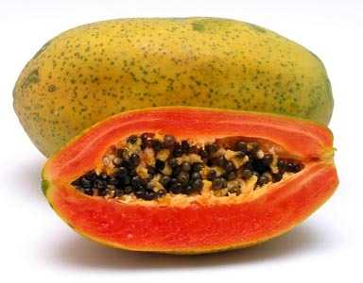
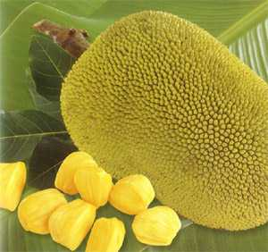
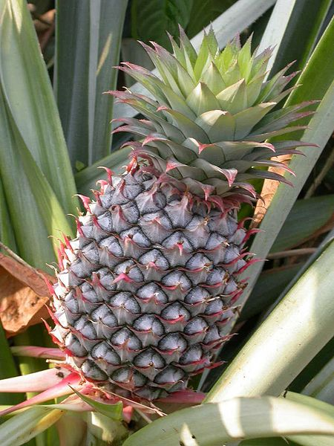

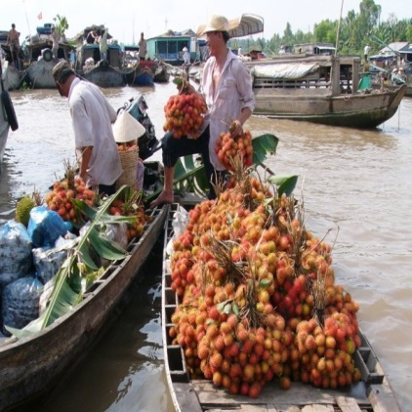
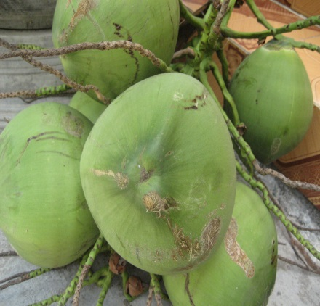
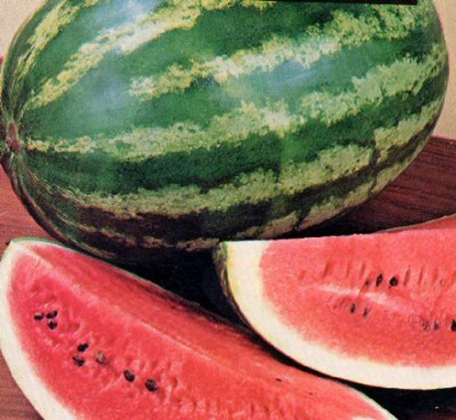
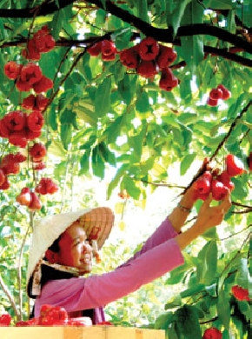
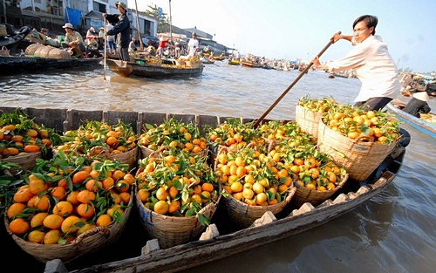
Hoạt động 1. Vựa lúa, vựa trái cây lớn nhất cả nước.
Làm việc cá nhân
Quan sát tranh kể tên một số trái cây ở đồng bằng Nam Bộ .
Một số trái cây ở đồng bằng Nam Bộ: Sầu riêng, đu đủ, mít, dứa, xoài, vải thiều, dừa, dưa hấu, mận, quýt, cam, măng cụt, chôm chôm,thanh long,…

Slide 10


Slide 12
* Hoạt động 1: Vựa lúa, vựa trái cây lớn nhất cả nước
Nhờ có đất đai màu mỡ, khí hậu nóng ẩm, người dân cần cù lao động nên đồng bằng Nam Bộ đã trở thành vựa lúa, vựa trái cây lớn nhất cả nước.

Slide 13
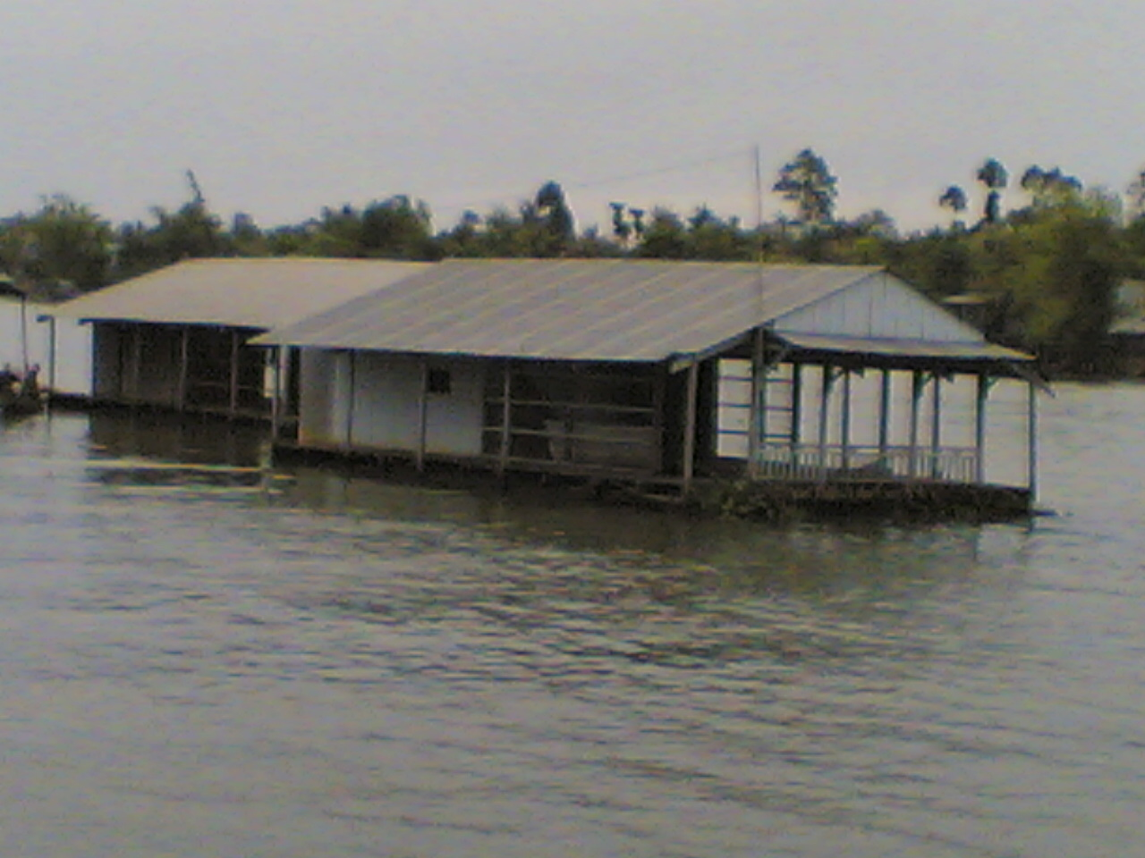
ĐỊA LÍ
BÀI 19: HOẠT ĐỘNG SẢN XUẤT
CỦA NGƯỜI DÂN ĐỒNG BẰNG NAM BỘ
* Hoạt động 2: Nơi nuôi và đánh bắt nhiều thủy sản nhất cả nước
S/123

Slide 14
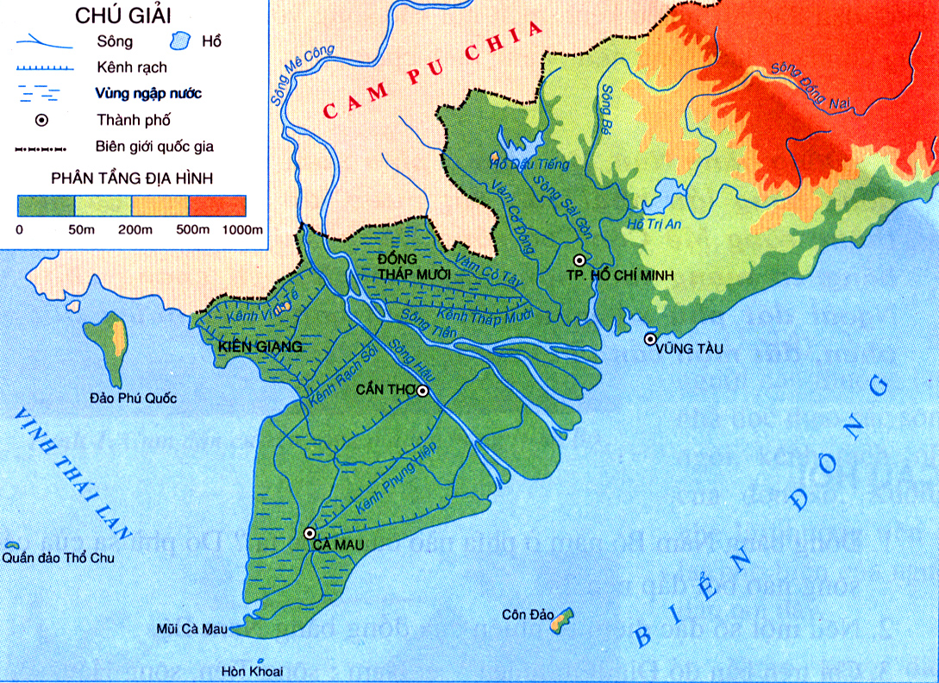
Vùng biển rộng lớn, mạng lưới sông ngòi dày đặc và chằng chịt

Slide 15
ĐỊA LÍ
BÀI 19: HOẠT ĐỘNG SẢN XUẤT
CỦA NGƯỜI DÂN ĐỒNG BẰNG NAM BỘ
* Hoạt động 2: Nơi nuôi và đánh bắt nhiều thủy sản nhất cả nước
Thảo luận nhóm 4:
1. Nhờ điều kiện nào người dân ở đồng bằng Nam Bộ nuôi trồng và đánh bắt được nhiều thuỷ sản?
2. Kể tên các loại thủy sản ở đồng bằng Nam Bộ?
3. Thuỷ sản ở đồng bằng Nam bộ được tiêu thụ ở đâu?

Slide 16
* Hoạt động 2: Nơi nuôi và đánh bắt nhiều thủy sản nhất cả nước
S/123
Các nhóm trình bày:
1. Nhờ điều kiện nào người dân ở đồng bằng Nam Bộ nuôi trồng và đánh bắt được nhiều thuỷ sản?
TL: Vùng biển rộng lớn, mạng lưới sông ngòi dày đặc là điều kiện thuận lợi cho việc nuôi và đánh bắt thuỷ sản ở đồng bằng Nam Bộ.
2. Kể tên các loại thủy sản ở đồng bằng Nam Bộ?
TL: Thuỷ sản: Tôm, cua, cá…
3. Thuỷ sản ở đồng bằng Nam bộ được tiêu thụ ở đâu?
TL: Thuỷ sản ở đồng bằng Nam Bộ được tiêu thụ ở nhiều nơi trong nước và trên thế giới.

Slide 17
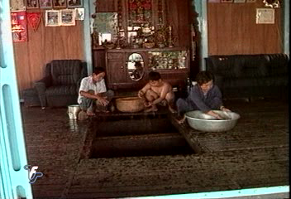
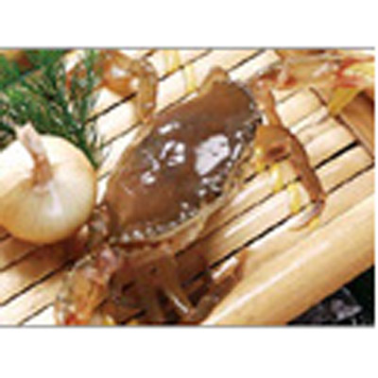
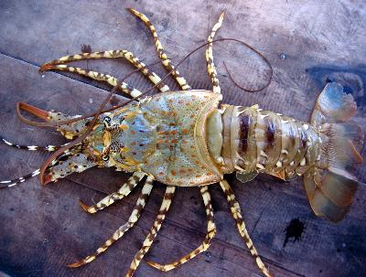
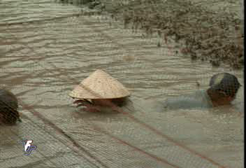
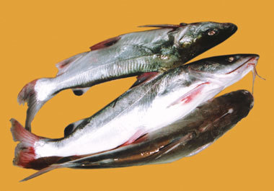




Bè nuôi cá trên sông
Cua biển
Tôm hùm
Bắt cá
Cá tra
Mực
Cá rô phi
Cá basa
Cá trê

Slide 19
* Hoạt động 2: Nơi nuôi và đánh bắt nhiều thủy sản nhất cả nước
Nhờ mạng lưới sông ngòi dày đặc có vùng biển rộng lớn là điều kiện thuận lợi cho việc nuôi trồng đánh bắt thủy sản.

Slide 20
ĐỊA LÍ
BÀI 19: HOẠT ĐỘNG SẢN XUẤT
CỦA NGƯỜI DÂN ĐỒNG BẰNG NAM BỘ
Đồng bằng Nam Bộ
Hoạt động nông nghiệp:
Hoạt động ngư nghiệp:
Sản xuất và xuất khẩu lúa gạo, trái cây lớn nhất cả nước.
Nuôi, đánh bắt và xuất khẩu nhiều loại thuỷ sản như: tôm hùm, cá basa, ...

Slide 21
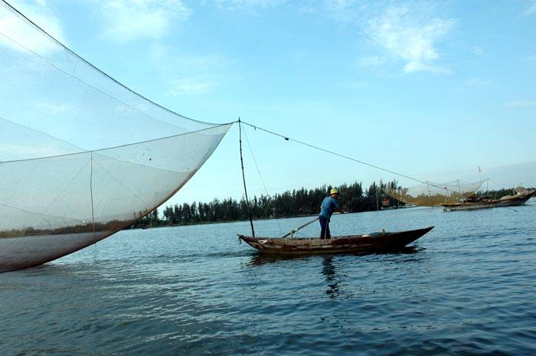
BÀI 19: HOẠT ĐỘNG SẢN XUẤT
CỦA NGƯỜI DÂN ĐỒNG BẰNG NAM BỘ
Ghi nhớ:
Nhờ có thiên nhiên ưu đãi, người dân cần cù lao động, đồng bằng Nam Bộ đã trở thành vùng sản xuất lúa gạo, trái cây, thuỷ sản lớn nhất cả nước. Các sản phẩm đó được đưa đi tiêu thụ ở nhiều nơi trong nước và xuất khẩu.

Slide 22




Z z,
Trò chơi: Ai nhanh nhất ?
Chọn chữ cái ứng với câu trả lời đúng:
2. Loại trái cây nào không có ở đồng bằng Nam Bộ ?
A. Chôm chôm, thanh long
B. Sầu riêng, mít tố nữ
C. Vải thiều, đào
D. Măng cụt, na

Slide 23
Trò chơi: Ai nhanh nhất ?
Chọn chữ cái ứng với câu trả lời đúng:
Lo¹i thuû s¶n nµo ®­îc nu«i nhiÒu ë ®ång b»ng Nam Bé?
A. C¸ ba sa, mùc
B. C¸ tra, t«m
C. C¸ tra, c¸ ba sa, t«m, mùc

Slide 24


Tiết học đến đây là kết thúc !

Slide 25

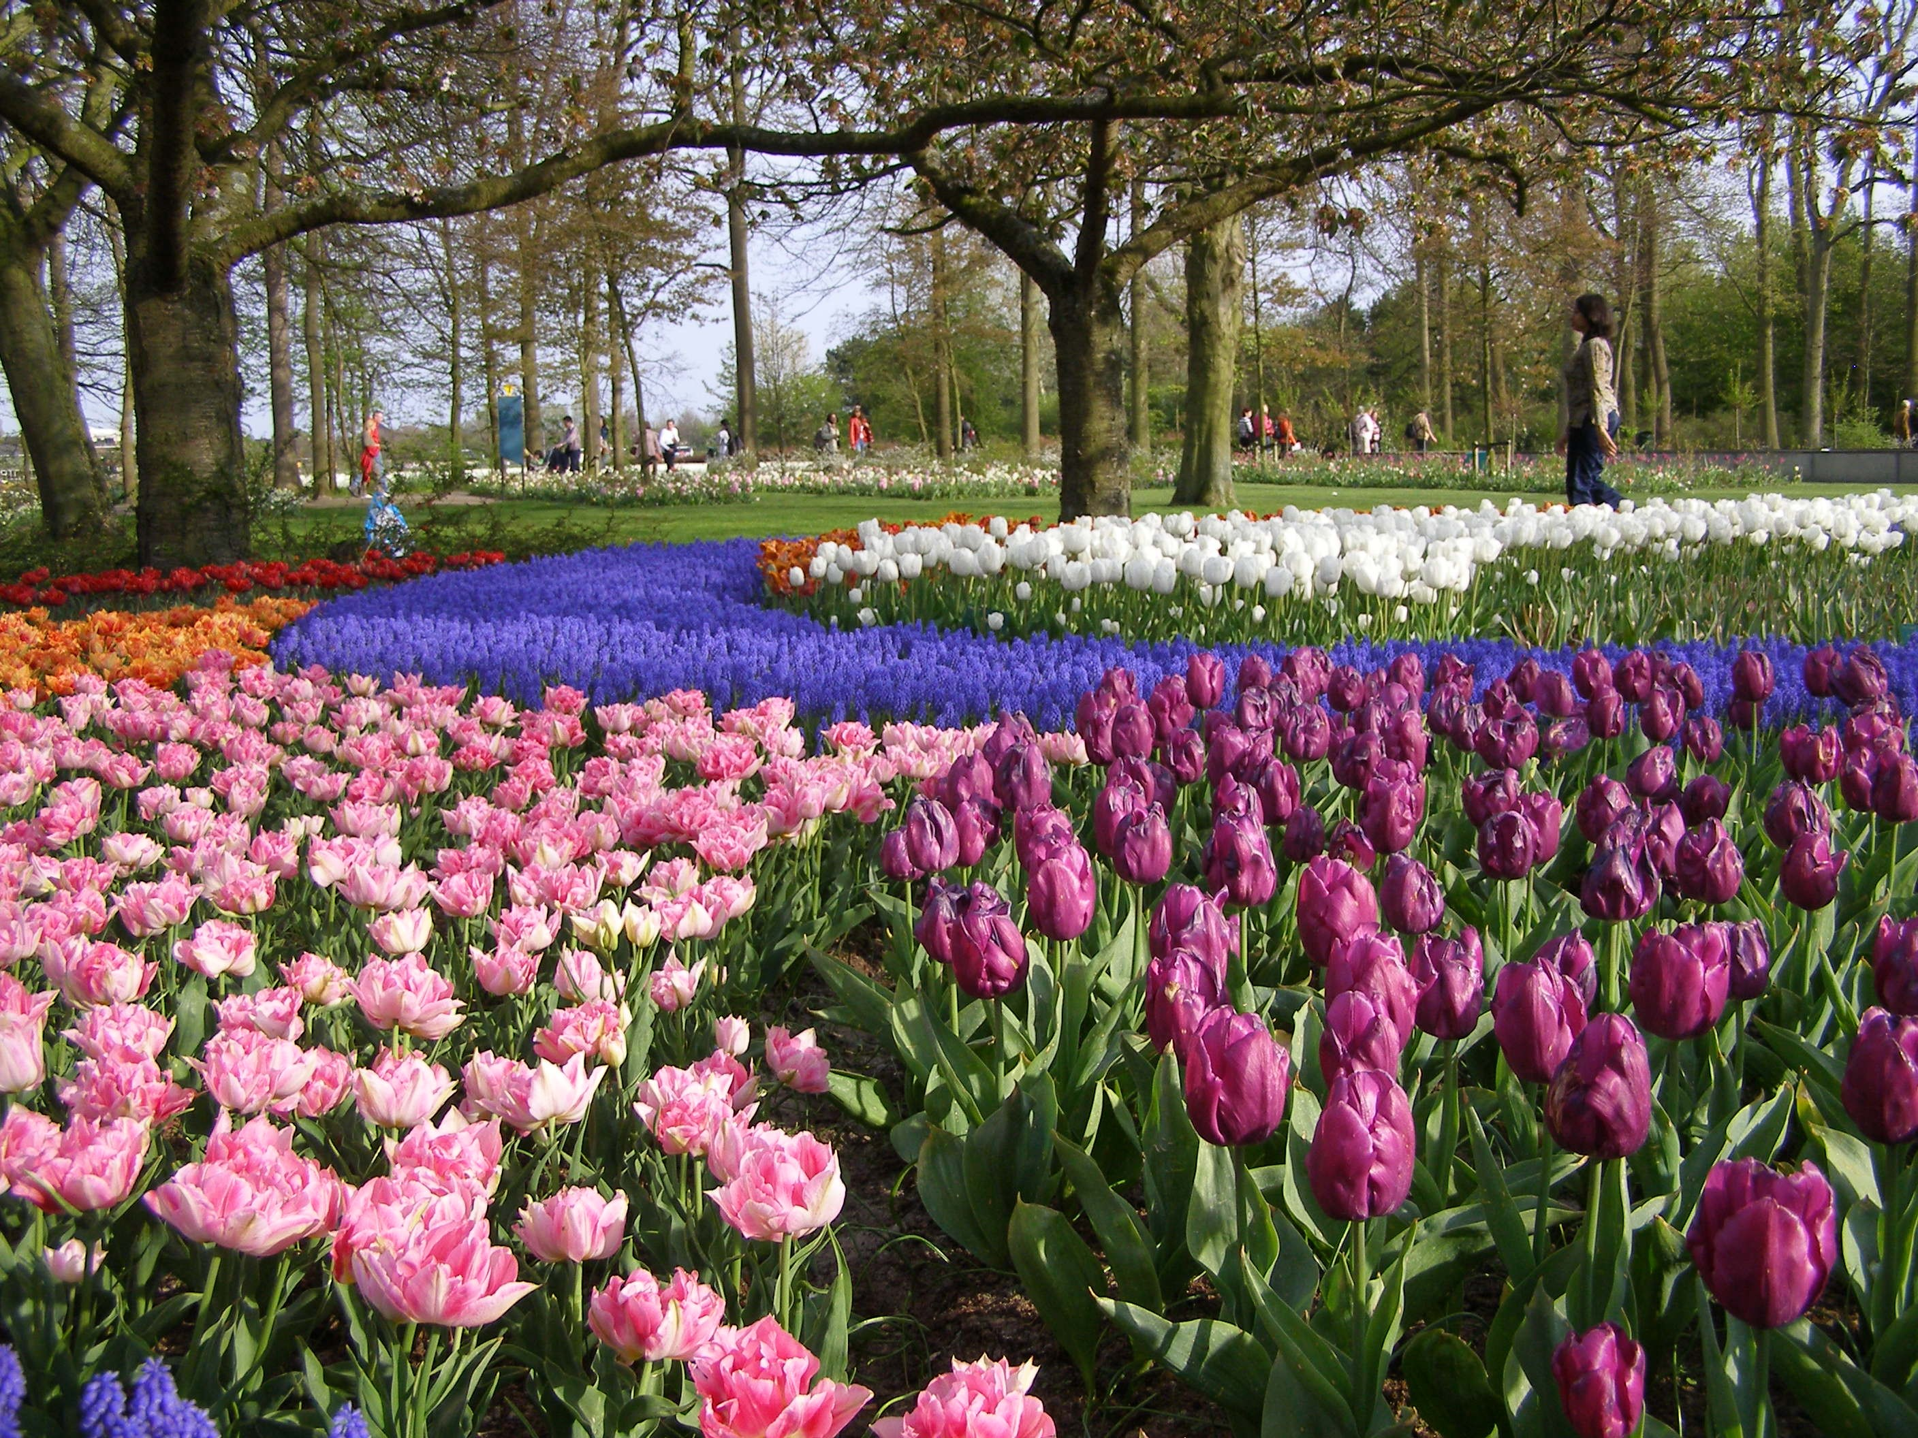


HÁT
Chúc các em vui – khỏe !

